Slide 1
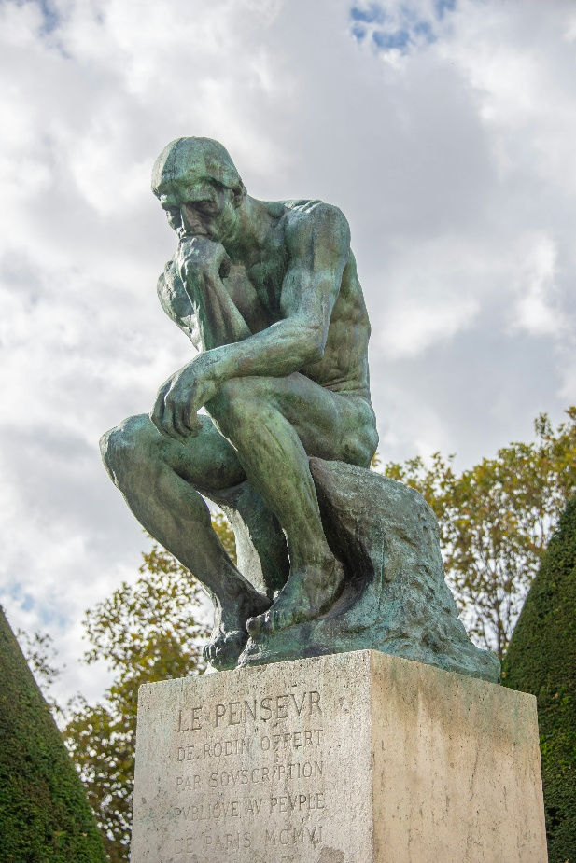
통계와 확률 - 확률론에 들어가기 전 -
2026_Spring
조상구

Slide 2
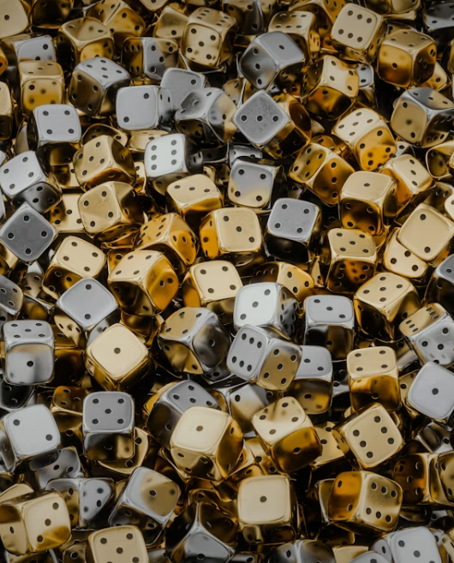
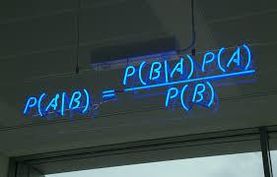
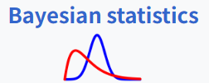
"사실이 바뀌면, 나는 생각을 바꿉니다. 당신은 어떻게 하십니까?"
“When the facts change, I change my mind. What do you do, sir?” - Keynes, Economist

Slide 3
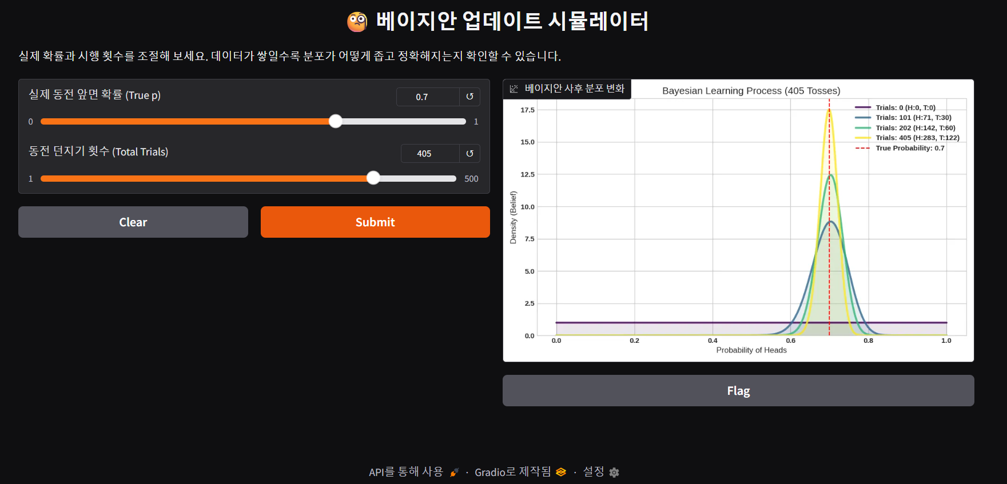
문제 풀이
동전 던지기를 모의실험하여 직접 실제 동전의 확률과 시행 횟수를 조절하면서 나의 믿음이 변하는 과정을 실시간으로 관찰할 수 있도록 gradio UI로 만들어 시뮬레이션하고,
이러한 실험을 바탕으로 한강에 가장 큰 물고기의 크기는 몇 cm라고 답해야 할까?

Slide 4
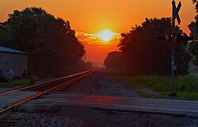
문제 풀이
지구의 나이가 45억 4천만년이라면, 내일 해가 뜰 확률은?
Sunrise_problem

Slide 5
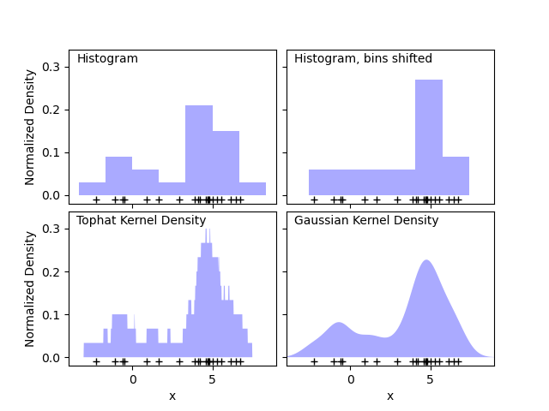
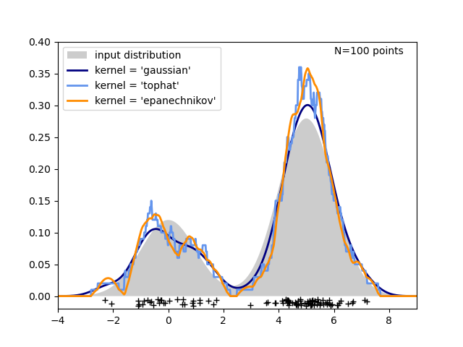
히스토그램, KDE
Histogram의 bins의 개수, 위치에 따라 이산적인(Discrete) 데이터의 분포 모양이 달라지기 때문에
연속적인(Continuous) 데이터를 가정하여 KDE(Kernel Density Estimation) 함수를 적용하면 예측이 가능
plot_kde_1d

Slide 6
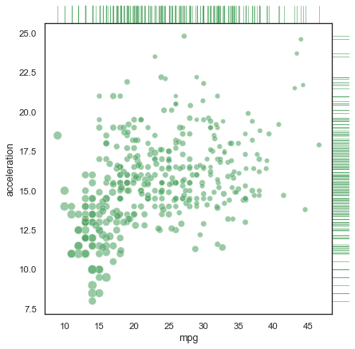
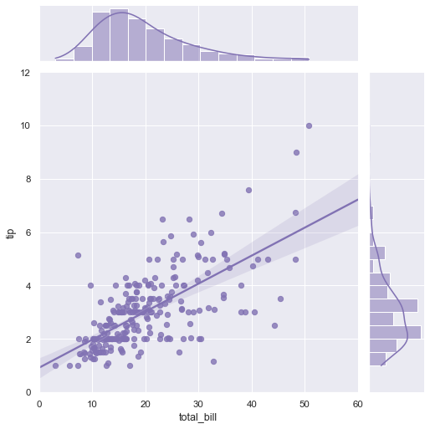
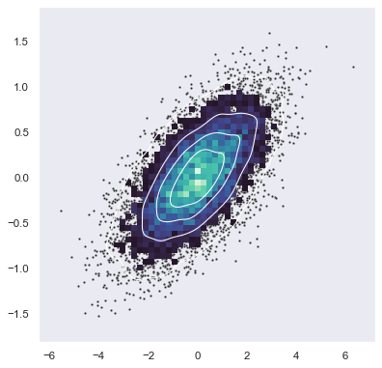
문제 풀이
아래 3개의 Plots을 차례대로 자세히 설명하라
mpg 축의 데이터 projection, 원의 크기
total_bill의 Histogram과 KDE를 discrete와 continuous data type, 직선과 직선 주변의 폭 등의 의미
연속결합분포의 X, y의 각각의 평균, 분산, 공분산을 변화시키면서 등고선, 자료의 퍼짐, 방향 등에 대해 토론하라
Discrete Joint Plot
Continous Marginals
Continous Joint Distribution

Slide 7
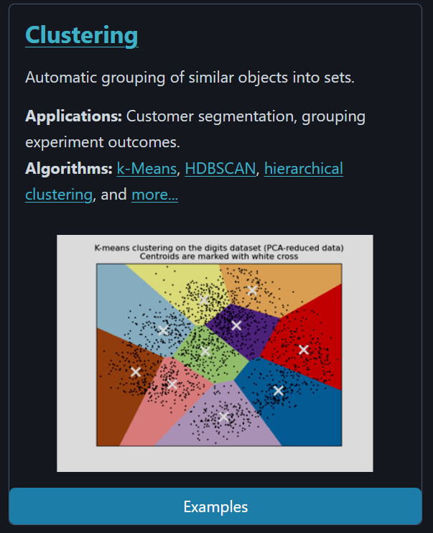
Intuitive Understanding of clustering, unsupervised_learning

Slide 8
1. K-Means Clustering
computing the distances between points and group centers

Slide 9
2. Mean-Shift Clustering
Mean shift clustering is a sliding-window-based algorithm that attempts to find dense areas of data points.
It is a centroid-based algorithm meaning that the goal is to locate the center points of each group/class, which works by updating candidates for center points to be the mean of the points within the sliding-window.

Slide 10
3. Density-Based Spatial Clustering of Applications with Noise (DBSCAN)
DBSCAN is a density-based clustered algorithm similar to mean-shift.

Slide 11
4. Expectation–Maximization(EM) Clustering using Gaussian Mixture Models (GMM)
To find the parameters of the Gaussian for each cluster (e.g the mean and standard deviation), we will use an optimization algorithm called Expectation–Maximization (EM)

Slide 12
K-Means Clustering
Unsupervised_learning_scikit-learn
관련 코드는 eclass에 upload

Slide 13
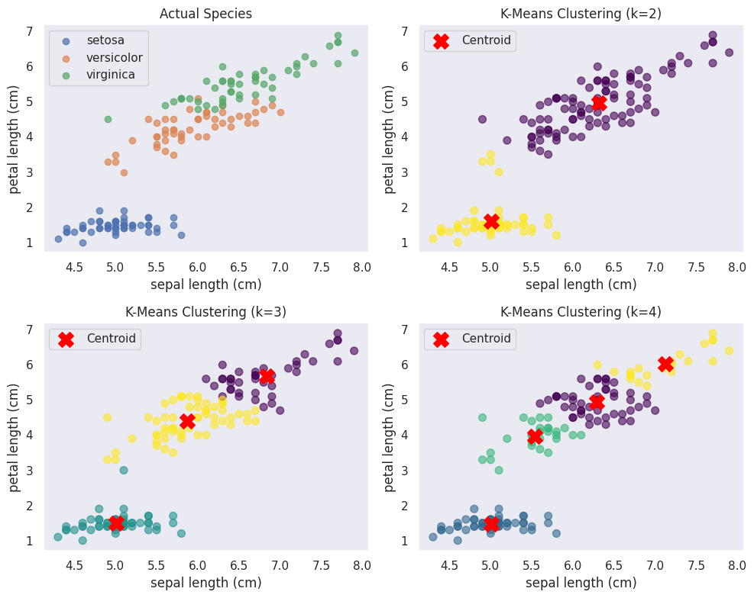
문제 풀이
iris 데이터를 바탕으로 “sepal length”과 “petal length” 변수를 사용하여 K-Means로 clustering(군집 2, 3, 4)하고 원래 데이터와 비교하라
클러스터링은 정확한 예측이 중요한 업무에는 거의 사용하지 않는 이유는 정답을 모르기 때문

Slide 14
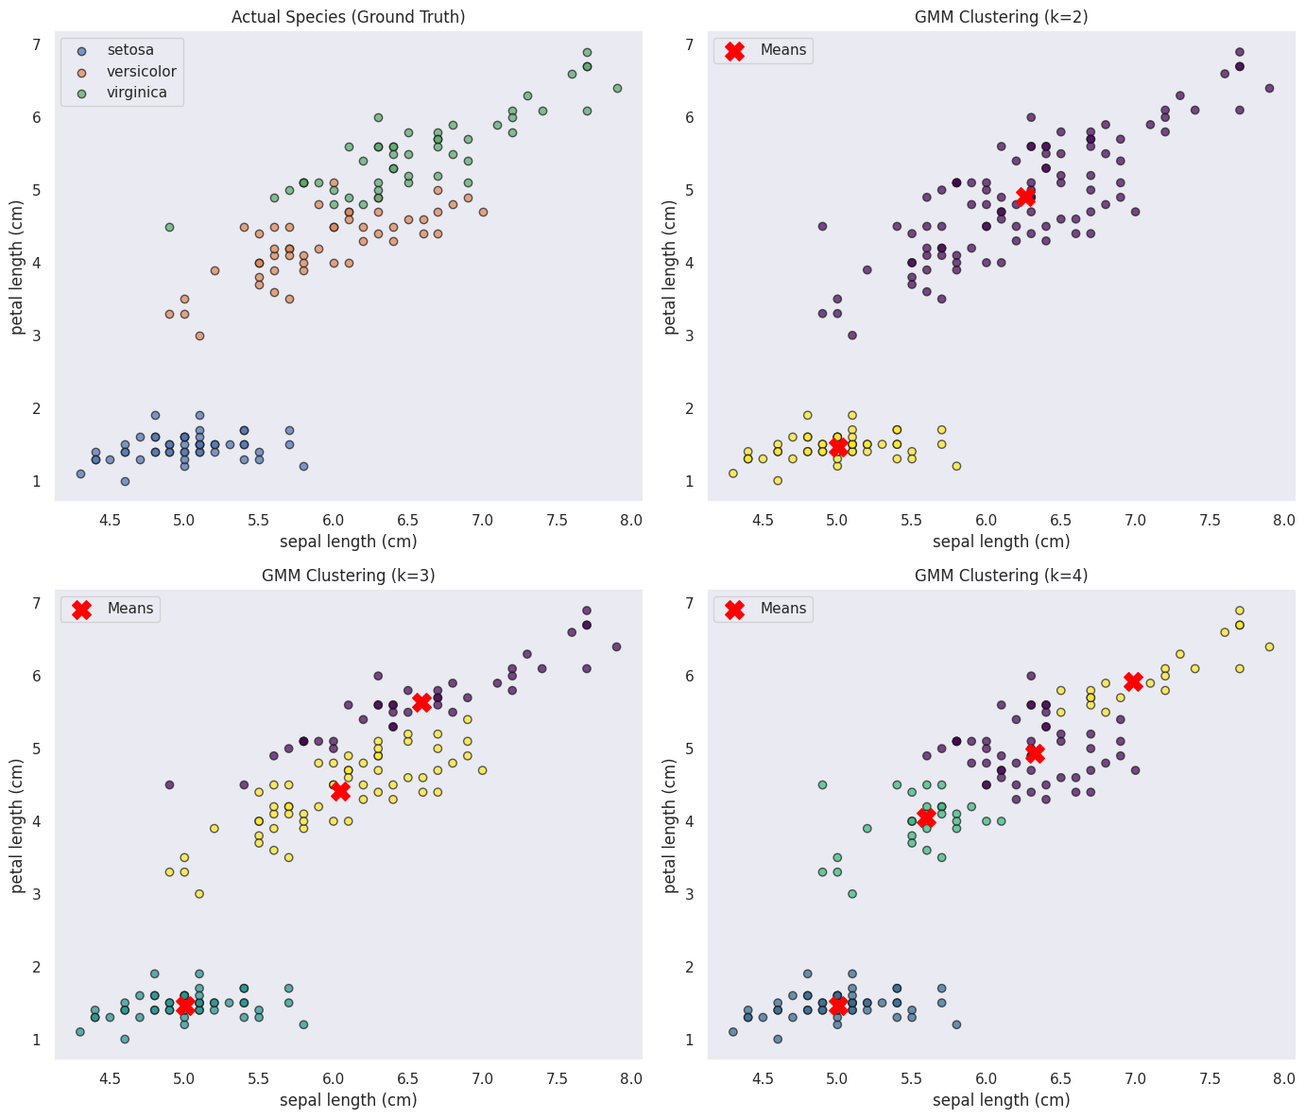
문제 풀이
iris 데이터를 바탕으로 “sepal length”과 “petal length” 변수를 사용하여 gaussian mixture model로 clustering(군집 2, 3, 4)하고 원래 데이터와 비교하라
클러스터링은 정확한 예측이 중요한 업무에는 거의 사용하지 않는 이유는 정답을 모르기 떄문

Slide 15
목차
결합확률분포(Joint Probability Distribution)
조건부확률분포(Conditional Probability Distribution)
확률의 이해
문제풀이

Slide 16
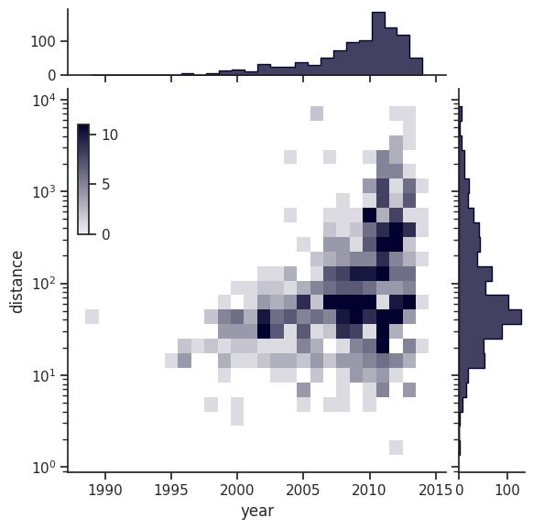
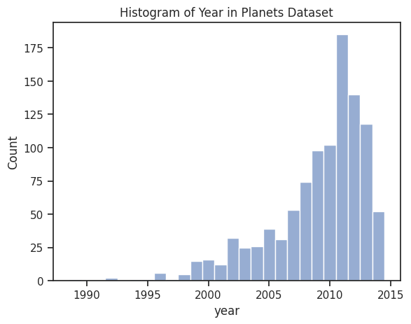
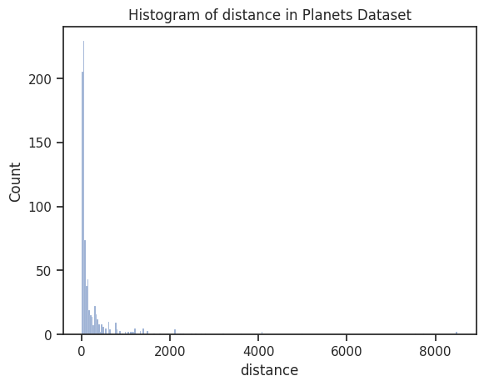
Joint & marginal histograms
천문학자들이 외계 행성(Exoplanets)을 발견한 기록 데이터를 발견년도와 태양계로 부터의 거리의 시각화를 셀의 흑백농도를 중심으로 결합확률(동시확률)의 관점으로 해석하라
joint_histogram
sns.histplot(discrete=True)
g.ax_joint.set(yscale="log")

Slide 17
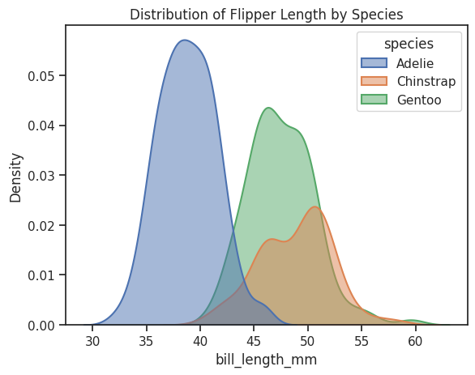
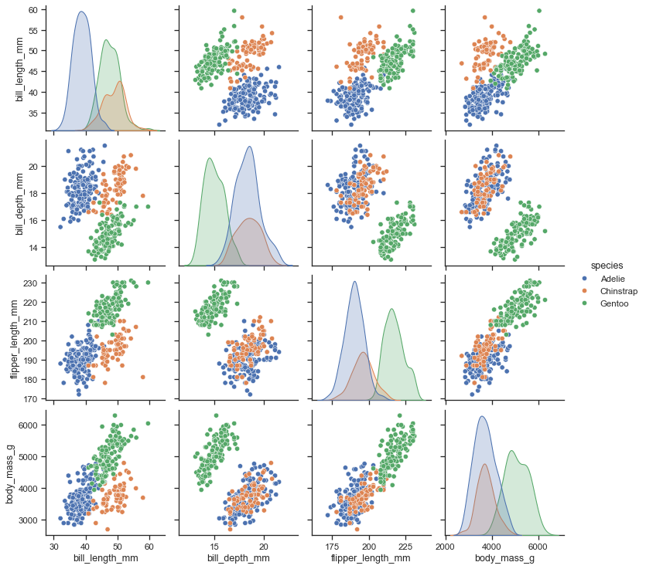
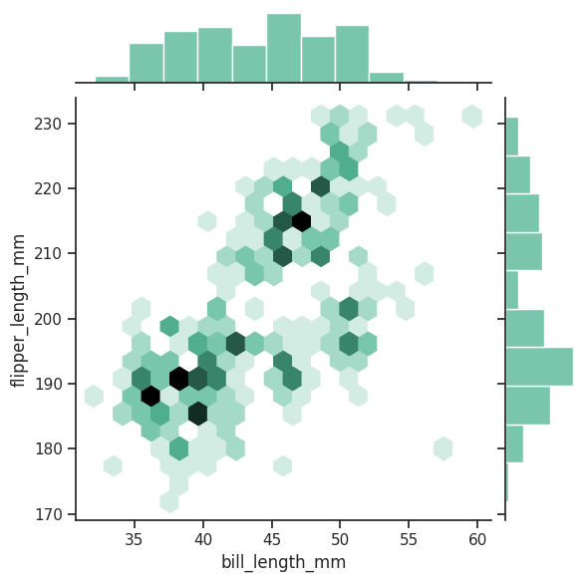
Pairplot
오른쪽 상단의 KDE plot은 species를 조건으로 하는 데이터 분포이고 하단의 Hexbin_marginal 은 species 구분없이 전체 부리(bill)와 날개(flipper)에 대한 데이터 분포이고 : 막대그래프나 KDE 곡선의 높이 = Likelihood(우도)
sns.kdeplot(hue="species“)
sns.pairplot(df, hue="species")
hexbin_marginals

Slide 18
Hexbin plot with marginal distributions
hexbin_marginals.
중앙 육각형 격자 (Joint Distribution): 두 변수가 동시에 나타나는 빈도이며 색이 진할수록 해당 데이터 포인트가 많이 몰려 있다는 뜻이며, 결합 확률 P(X, Y)가 높은 지점
상단/우측 막대그래프 (Marginal Distribution): 각 변수 하나의 분포(주변 확률)인 P(X)와 P(Y)를 나타냅니다.상단 막대는 부리 길이(X)의 분포, 우측 막대는 날개 길이(Y)의 분포

Slide 19
목차
결합확률분포(Joint Probability Distribution)
조건부확률분포(Conditional Probability Distribution)
확률의 이해
문제풀이

Slide 20
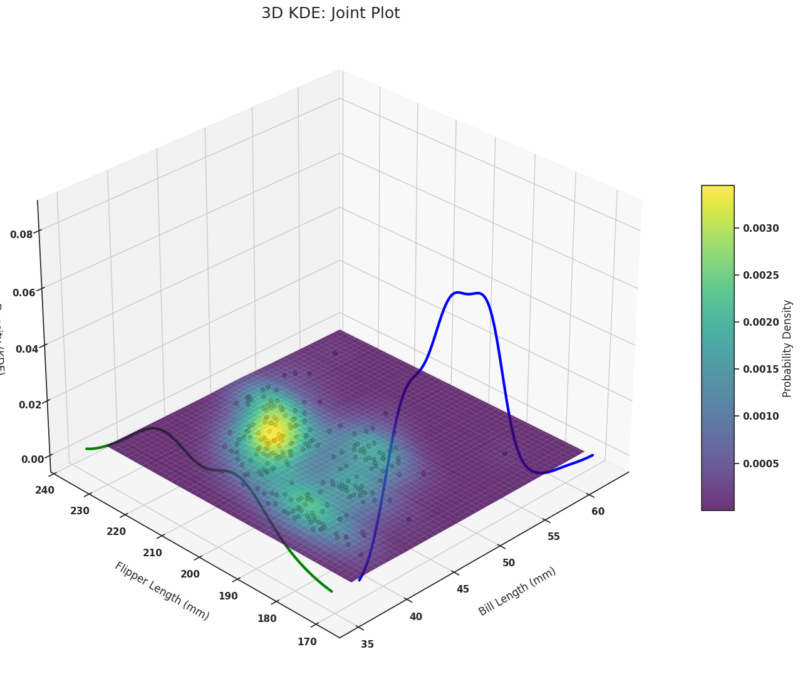
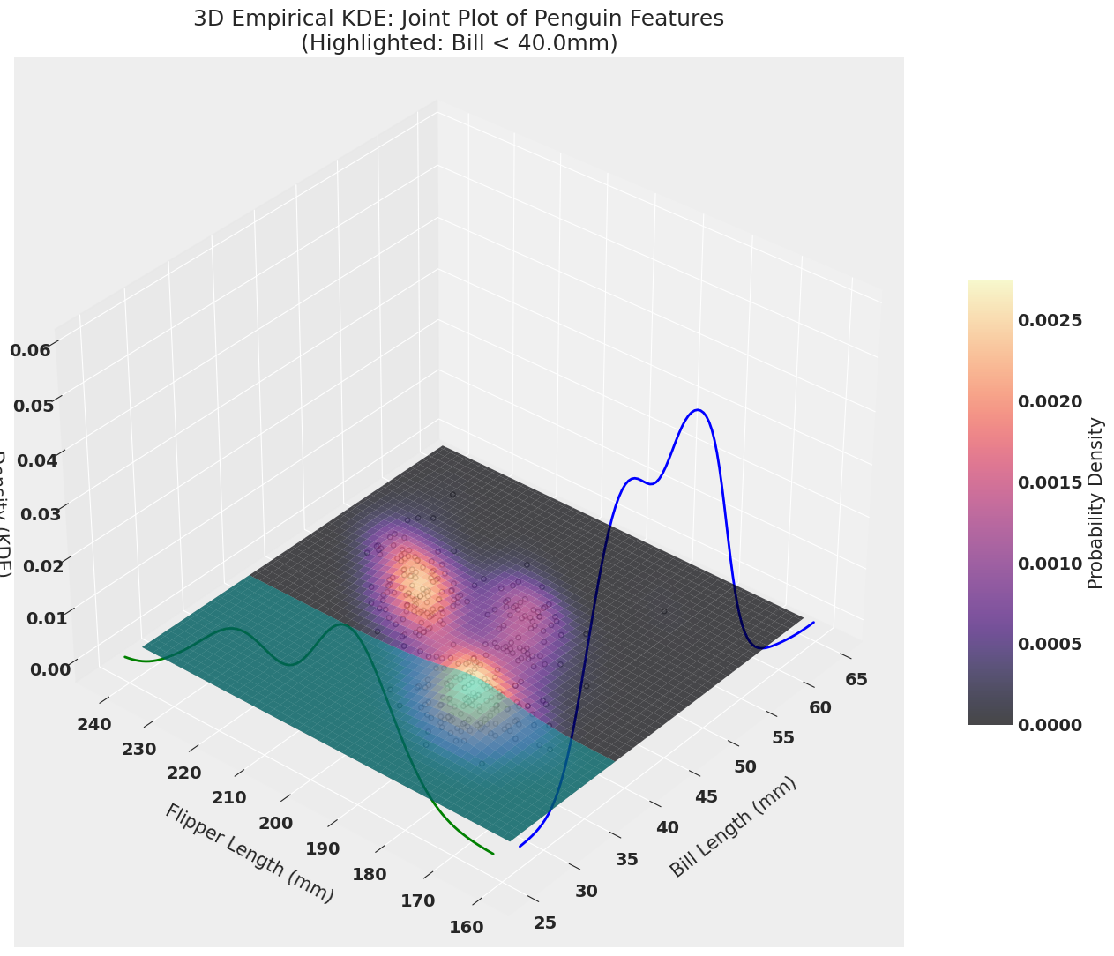
조건부 확률(Conditional distributions)
부리길이가 40 이하와 50 이상인 경우에서 날개의 길이에 대한 조건부확률을 확률밀도함수로 시각화

Slide 21

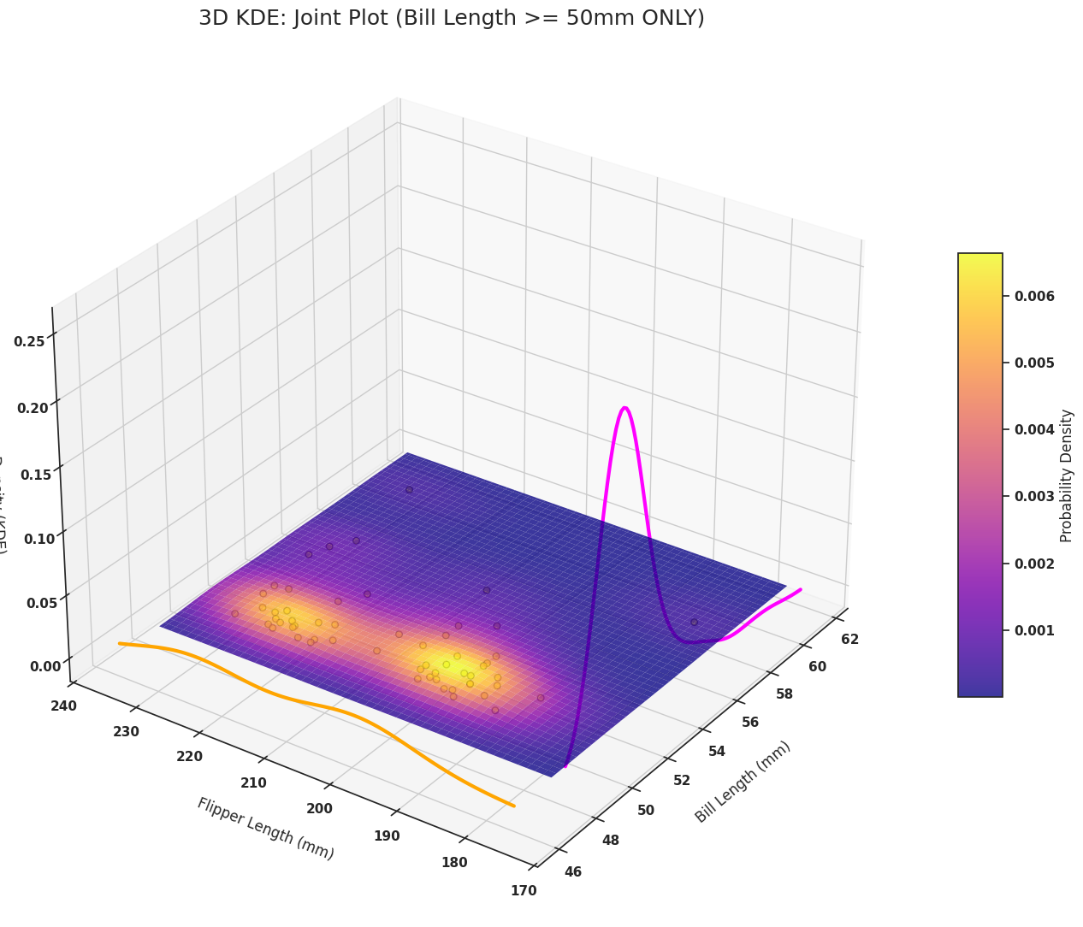
조건부 확률(Conditional distributions)
부리길이가 40 이하와 50 이상인 경우에서 날개의 길이에 대한 조건부확률을 시각화

Slide 22
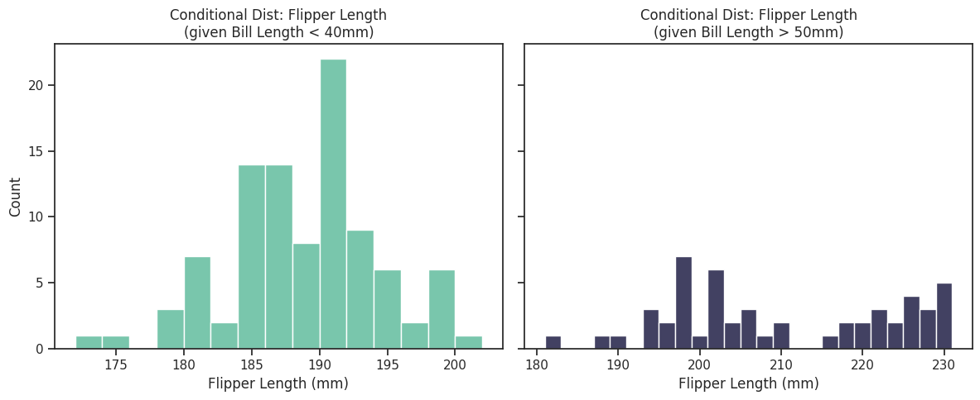
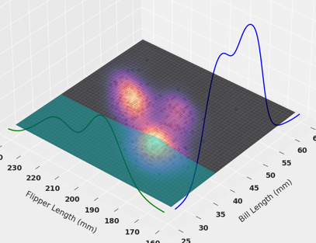
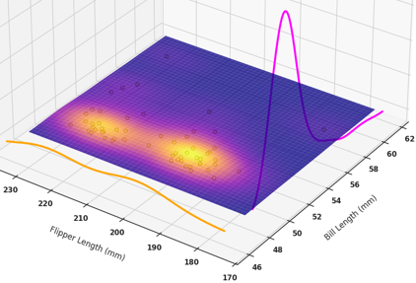
조건부 확률(Conditional distributions)
부리길이가 40 이하와 50 이상인 경우에서 날개의 길이에 대한 조건부확률을 시각화

Slide 23
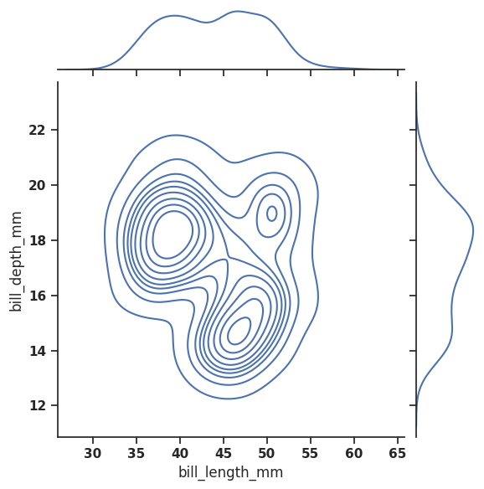
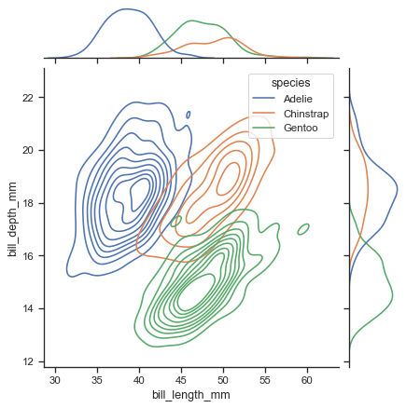
조건부 확률(Conditional distributions)
penguin data에서 Chinstrap 종을 제외하고 종의 구분 여부에 따라 전체분포와 조건부 분포를 시각화하라
종의 구분에 따라 KDE 분포가 달라지는 것을 확인(조건부 확률과 동일함)
Joint kernel density estimate
Joint kernel density estimate(hue =“species”)

Slide 24
목차
결합확률분포(Joint Probability Distribution)
조건부확률분포(Conditional Probability Distribution)
확률의 이해
문제풀이

Slide 25
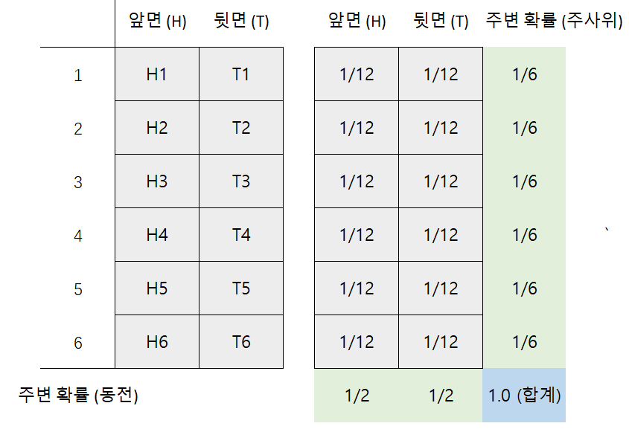
결합확률(joint distributions)
1개 동전과 1개 주사위를 던졌을 때 동전 앞면과 주사위의 수자가 짝수가 나올 확률은(결합확률)?

Slide 26
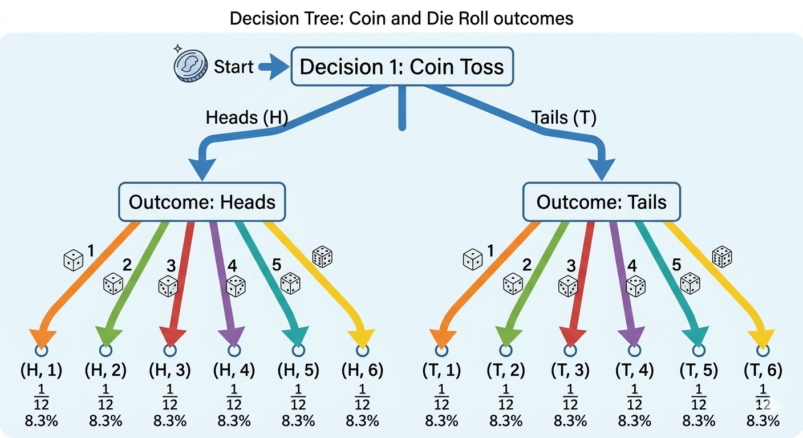
결합확률(joint distributions)
동전 앞면과 주사위 1인 나올 확률은? → 1/2 * 1/6 (동전과 주사위가 나올 확률을 곱한다)

Slide 27
목차
결합확률분포(Joint Probability Distribution)
조건부확률분포(Conditional Probability Distribution)
확률의 이해
문제풀이

Slide 28
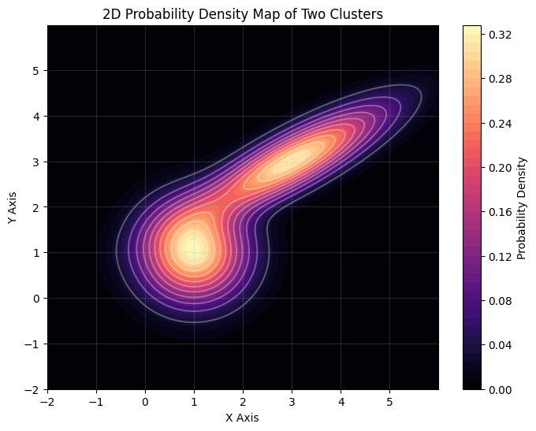
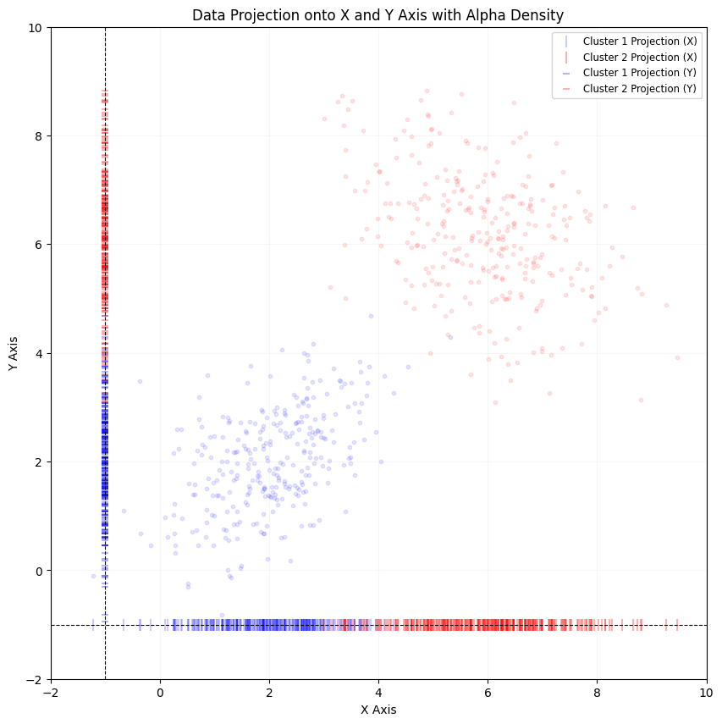
문제 풀이(시각화, Data Visulalization)
X 값이 1, 2, 3, 4, 5인 각각의 데이터는 Cluster 1과 2중에 어디에 속할까? 아래 시각화 그림에 대해 토론하라
from scipy.stats import multivariate_normal
# 클러스터 1: 중심 (1, 1), 원형 분포
rv1 = multivariate_normal([1, 1], [[0.5, 0], [0, 0.5]])
# 클러스터 2: 중심 (3, 3), 타원 분포 (공분산 활용)
rv2 = multivariate_normal([3, 3], [[1.5, 0.8], [0.8, 0.6]])

Slide 29
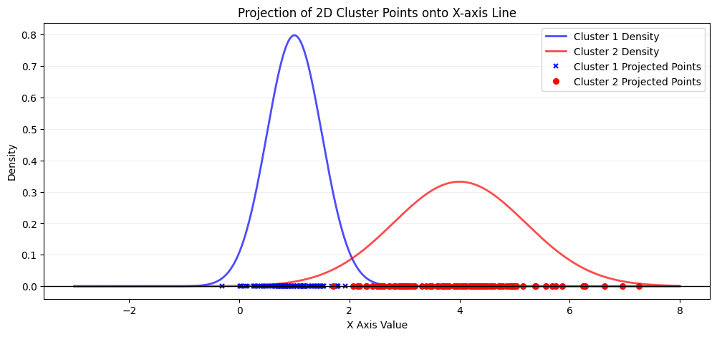
문제 풀이(시각화, Data Visulalization)
X 값이 1,2, 3, 4, 5인 각각의 데이터는 Cluster 1과 2중에 어디에 속할까? 아래 시각화 그림에 대해 토론하라
X 값이 2일 경우 어디에 속하는지 수자로, 확률로 제시할 수 있을까?
러그 플롯(Rug Plot) : 2차원 공간(X, Y)에 흩어져 있는 점들을 Y축 값을 무시하고 X축 바닥으로 뚝 떨어뜨려(투영시켜), 실제 데이터가 어느 지점에 밀집해 있는지를 직선상의 눈금으로 표시

Slide 30
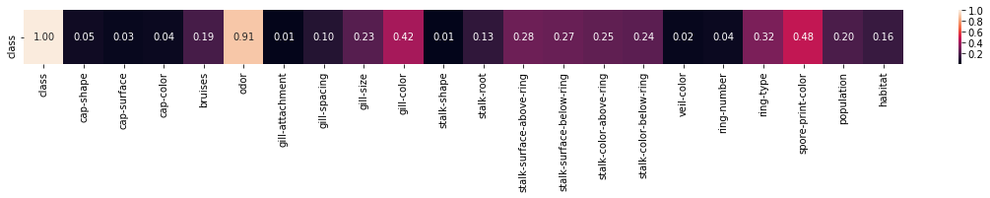
문제 풀이(Option)
Kaggle의 alone-in-the-woods-using-theil-s-u-for-survival를 참고하여 아래 데이터를 바탕으로 target을 성별로 하고 다른 모든 변수를 입력변수(Input)로 하여 상관관계(실수, 범주 모두 포함)를 아래와 같이 구하고 결과를 토론하라
https://github.com/ancestor9/data/blob/main/customers.csv

Slide 31
문제 풀이(시각화, Data Visulalization)
https://seaborn.pydata.org/examples/joint_kde.html
변수명 “species”의 범주형 값을 기준으로
x, y축의 각각 변수의 평균과 분산을 구하라
x, y 의 변수간의 공분산을 구하라
분산이나 공분산이 커지면 모양새는 어떻게 변하나?
낙도(remote island)는 무엇인가?
팽권 3 종(species)를 분류하기에 가장 좋은 변수는 x, y 중에서 무엇인지 결정하라
분류를 결정하는 변수의 어떤 특정 값이 3 종(species)을 분류(classification)하는데 최적인가?

